Slide 1
{JSON}
Introducción

Slide 2
Qué es y para qué sirve?
JSON (JavaScript Object Notation) es un formato para el intercambios de datos.
JSON describe los datos con una sintaxis dedicada que se usa para identificar y gestionar los datos.
JSON nació como una alternativa a XML.
JSON puede ser leído por cualquier lenguaje de programación.

Slide 3
Ejemplo sencillo
Imaginemos que tenemos una frutería y que queremos obtener el nombre y la cantidad de fruta y verdura que tenemos. En un principio vamos a suponer que tenemos lo siguiente:
– Fruta:
10 manzanas
20 Peras
30 Naranjas
– Verduras
80 lechugas
15 tomates
50 pepinos

Slide 4
JSON Nombre/Par de Valores
Para asignar a un nombre un valor debemos usar los dos puntos ‘:’ este separador es el equivalente al igual (‘=’) de cualquier lenguaje.

Slide 5
Valores Json
Un número (entero o float)
Un string (entre comillas simples)
Un booleano (true o false)
Un array (entre corchetes [] )
Un objeto (entre llaves {})
Null

Slide 6
Objetos JSON
Los objetos JSON se identifican entre llaves, un objeto puede ser en nuestro caso una fruta o una verdura.

Slide 7
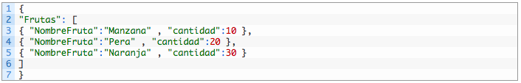
Arrays JSON
En un Json puedes incluir arrays, para ellos el contenido del array debe ir entre corchetes []:

Slide 8
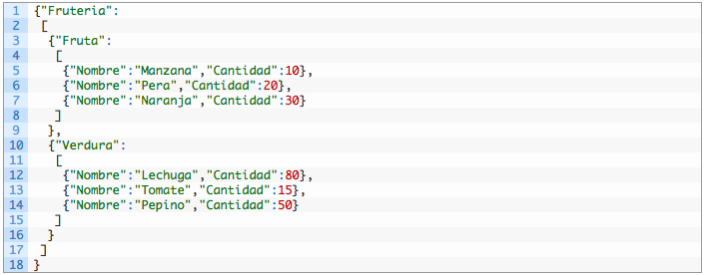
Frutería

Slide 9
Para acceder a un dato:
Imaginemos que nos gustaría saber la cantidad de manzanas que tenemos. El path de este array sería el siguiente:

Slide 10
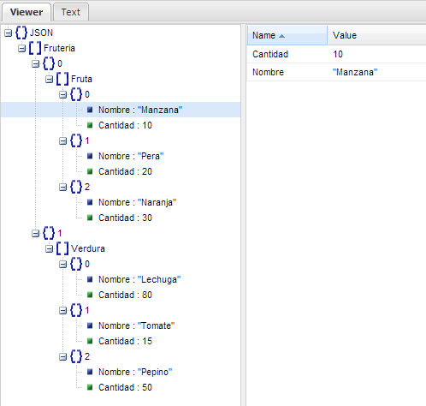
JSON Viewer
http://jsonviewer.stack.hu/

Slide 11
Bibliografía
http://www.w3schools.com/json/json_syntax.asp

Slide 12
Asignación MONGO
Instalar Mongo y un GUI para su gestión
Download and installation
https://docs.mongodb.com/manual/installation/
UIs Admin
https://docs.mongodb.com/ecosystem/tools/administration-interfaces/#third-party-open-source-tools

